Slide 1


LOGO
项目施工周报

Slide 2

01
本周基本情况
02
质量品质提升
03
下周计划
04
安全文明施工
目 录

Slide 3

PART 01
本周基本情况

Slide 4
项目人员到位情况
屈兴涛、廖 锋、王雄禹、宋江浩、黄志军、潘 峤、夏 洪、刘仲亮、刘军娥、
张培田、朱 亮、张 斌、孙永刚、程小玉、席海滨、宫永安、 张志鹏、郭正文、
李正玮、陈文厅、王建岗、薛 路、李 凯、毛荣波、王东亚、王劲松、 潘海健、
刘龙华、付望青、郭 宁、 邓元富、张思豪、张 潜、张孟国、黄正义、 李建民、
张广强、徐源伸
我方人员
（共计38人）
南通六建
管理人员
30人
班组人员
600人
陕西仁众
管理人员
10人
班组人员
245人
淮安安盛
管理人员
12人
班组人员
180人
分包人员
（共计1083人）
土 方
管理人员
6人
班组人员
10人

Slide 5
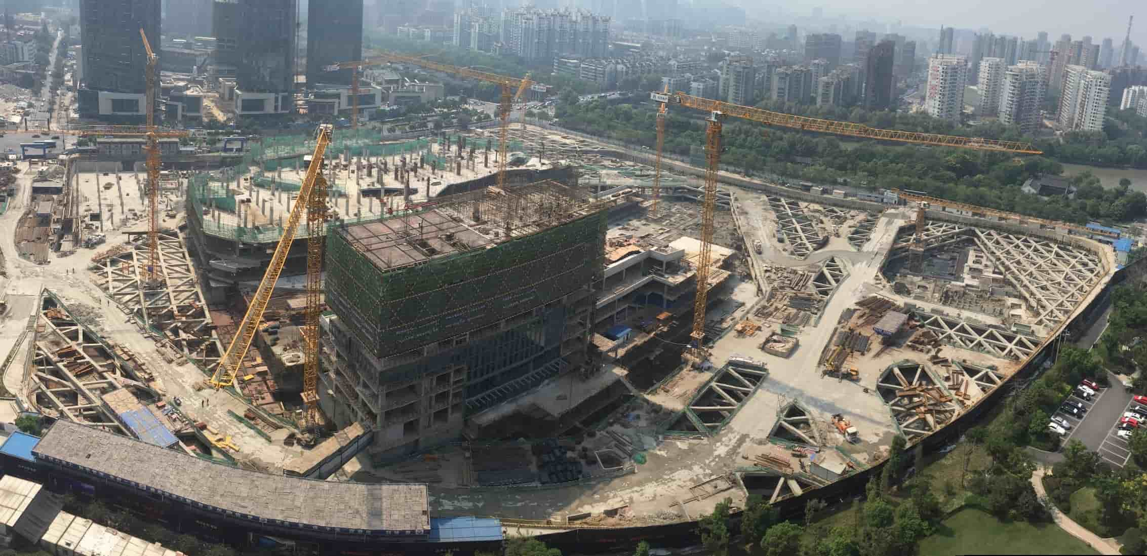
本周完成工程量
B04地块
三层钢梁、钢柱安装
B04地块
东南角支撑拆除完成
地下一层柱浇筑完成
B06地块D栋主楼
十一层板西段浇筑完成
十一层板东段今天夜间浇筑
B06地块D栋主楼
样板间展示区完成

Slide 6

土方工程完成情况
第三层土方外运已基本完成，
局部进行土方回填与电梯井深坑开挖
B-05地块
5-6电梯井深坑
已开挖完成
B-05地块
5-4电梯井深坑
正在开挖区域
本周出土：1020方

Slide 7
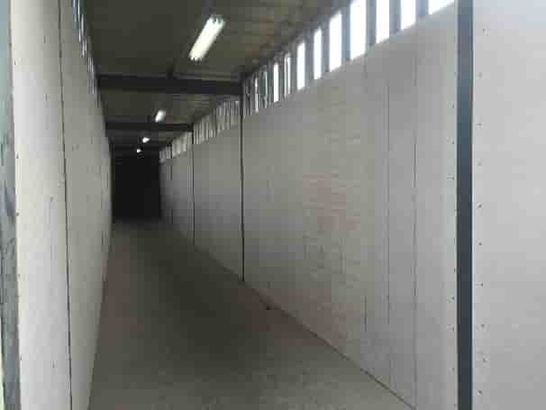
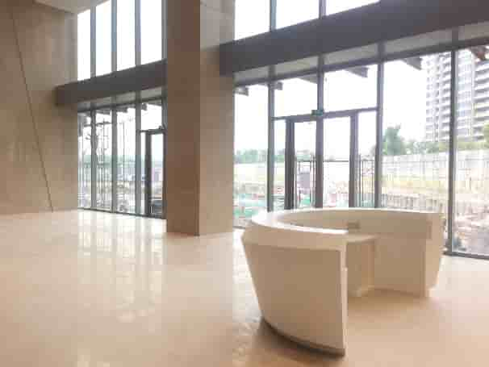
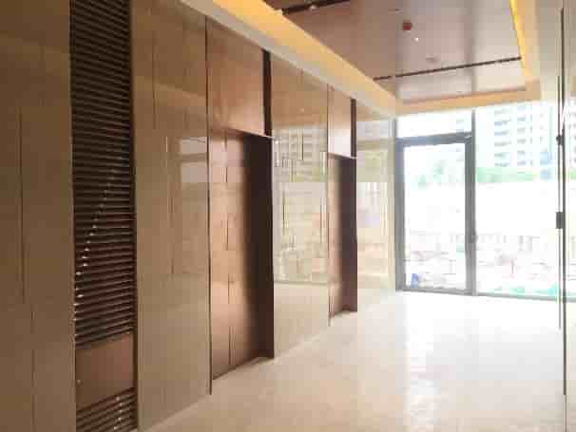
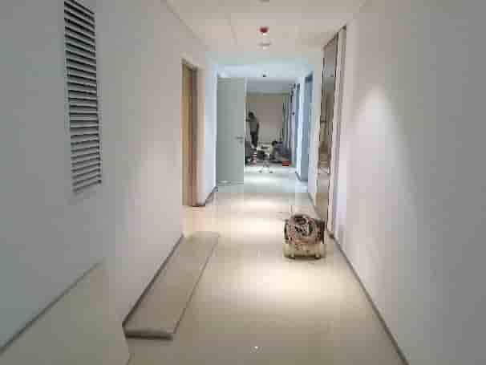
本周完成工程量
单击输入信息加以描述
单击输入信息加以描述
单击输入信息加以描述
单击输入信息加以描述

Slide 8
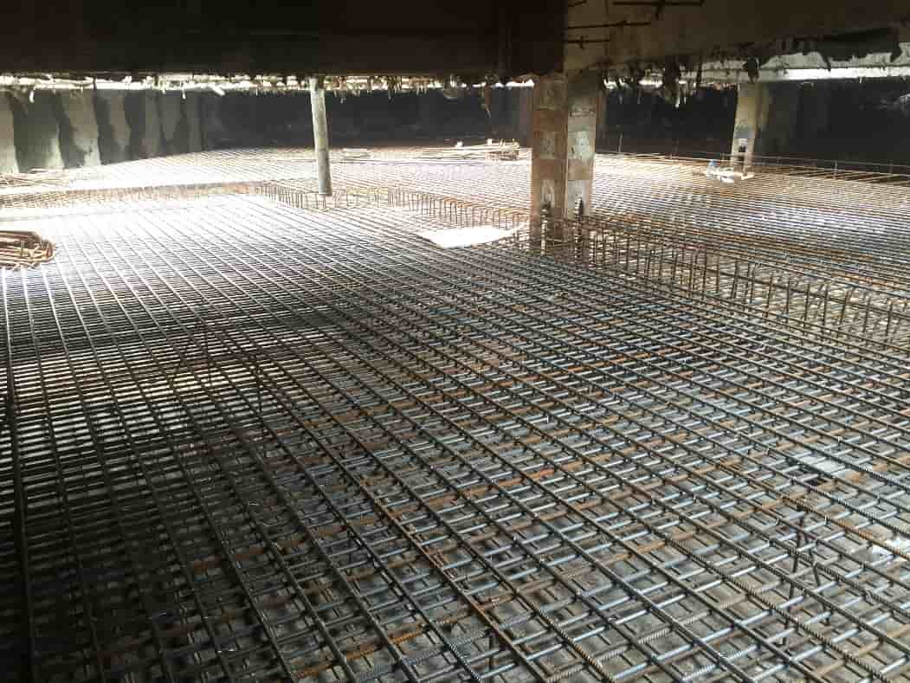
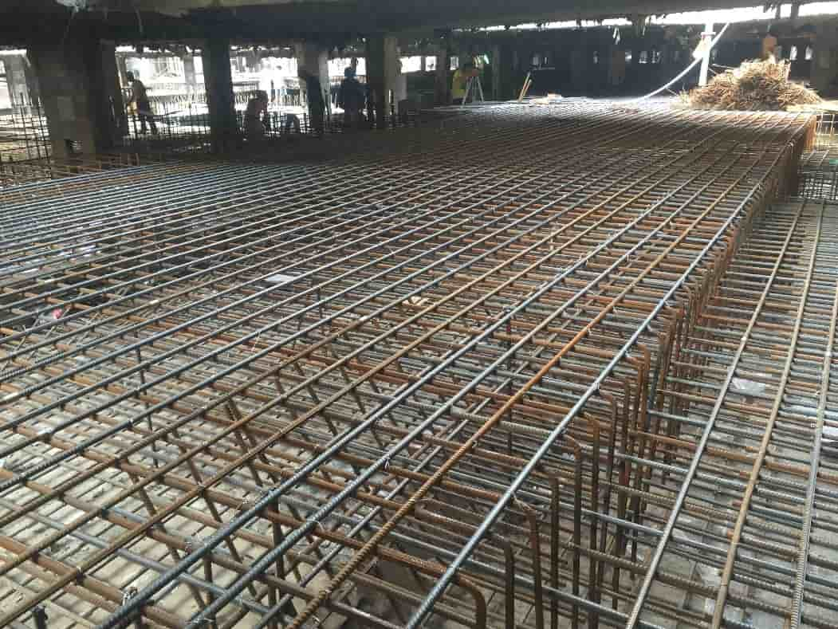
本周完成工程量
单击输入信息对图片加以描述

Slide 9
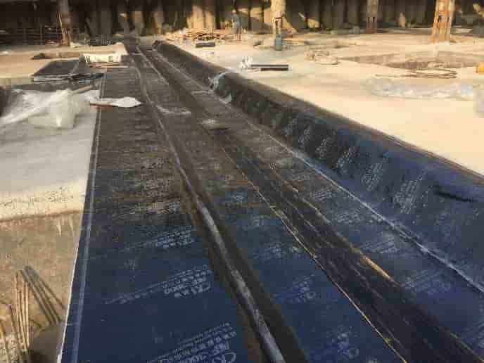
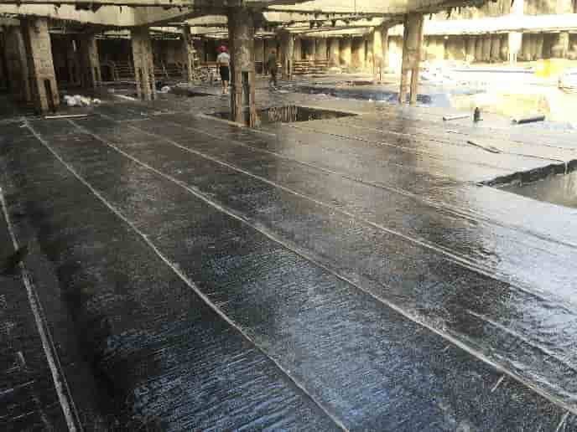
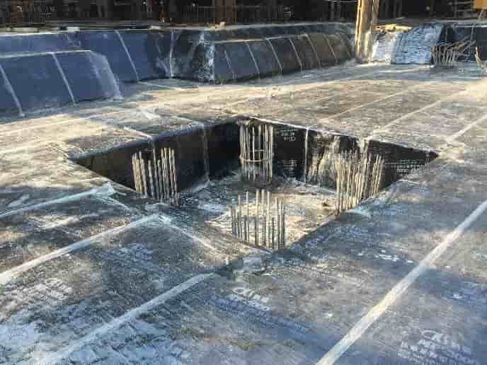
本周完成工程量
B05地块
5-2-1、5-3底板防水施工

Slide 10
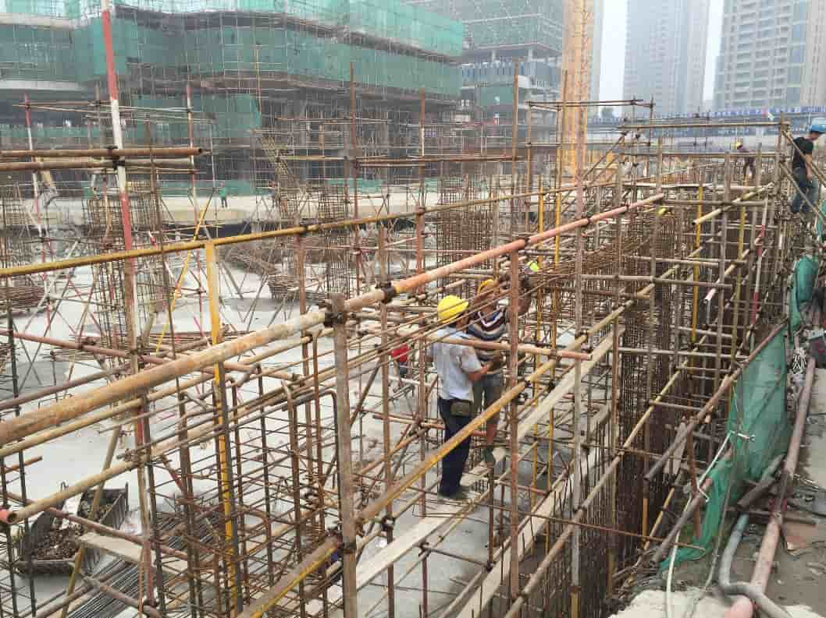
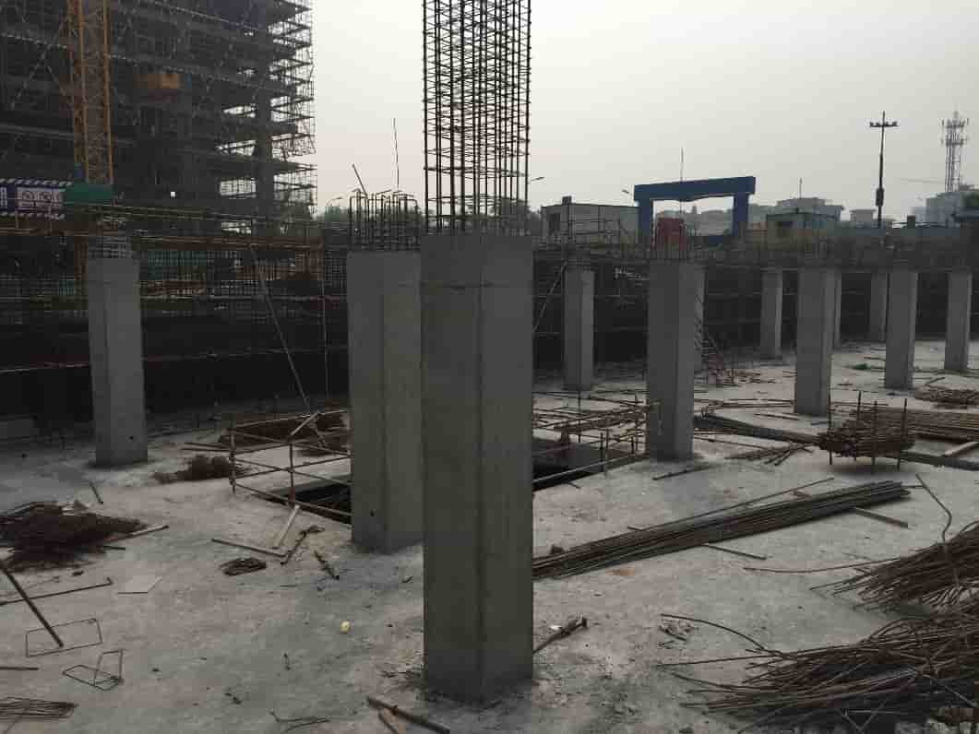
本周完成工程量
单击输入信息对图片加以描述

Slide 11

本周完成工程量
工作完成情况
上周计划
本周完成情况
地下二层墙柱完成
三层柱浇筑完成
钢筋绑扎20%
钢筋完成40%
板带区域外柱、外墙浇筑完成、地下一层柱浇筑完成
第一道支撑破除完成
地下一层柱浇筑、外墙浇筑完成
第一道支撑破除完成30%
地下一层柱、外墙浇筑完成
地下二层墙柱完成
11轴以东三层梁板浇筑完成、11轴以西三层梁板浇筑完成
三层柱浇筑完成
地下一层梁板支模架浇完成、钢筋绑扎30%
-9.8梁板支模架完成90%
第一道支撑破除完成
地下一层柱浇筑完成、外墙钢筋70%
（30%等栈桥区域清理）第一道支撑破除完成50%
地下一层柱、外墙浇筑完成

Slide 12
PART 02
质量品质提升

Slide 13
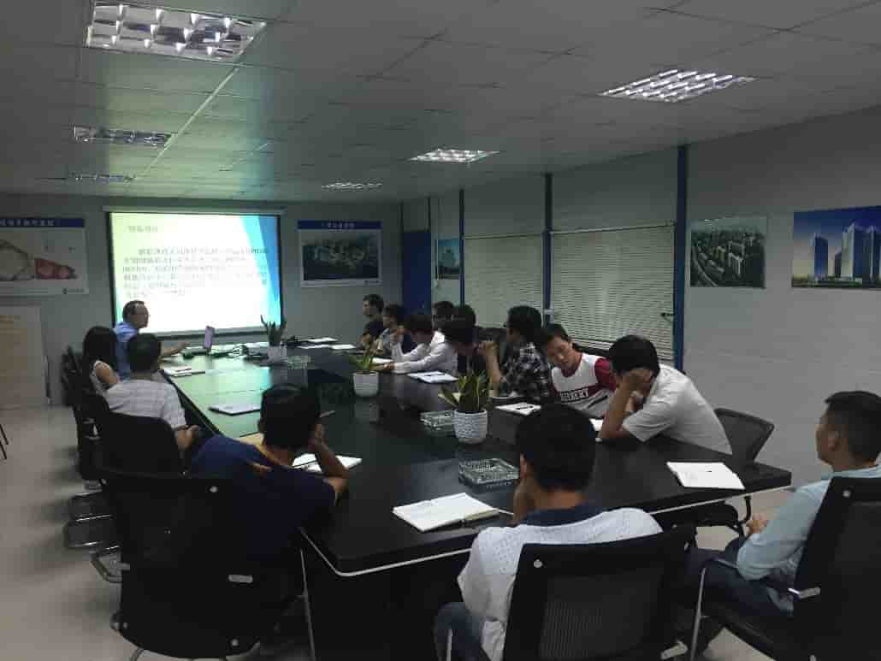
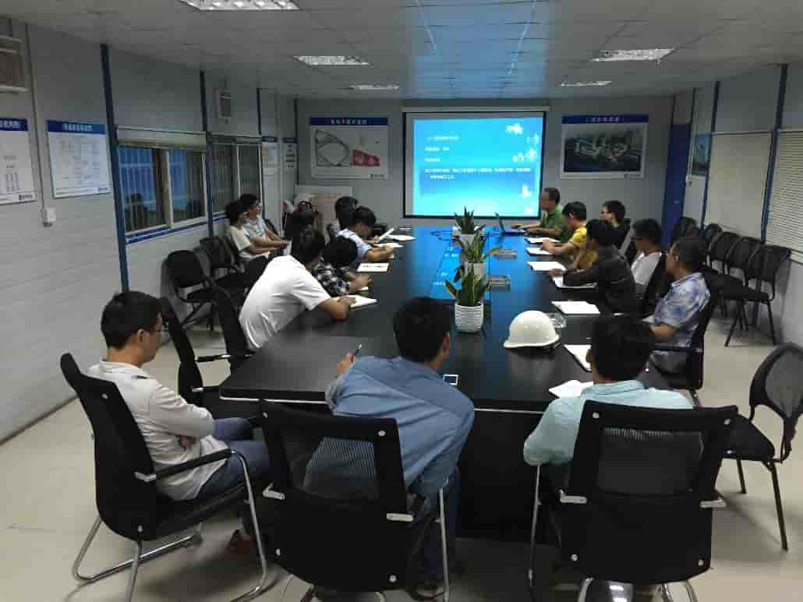
质量品质提升
品质质量人员培训会第三期、第四期

Slide 14
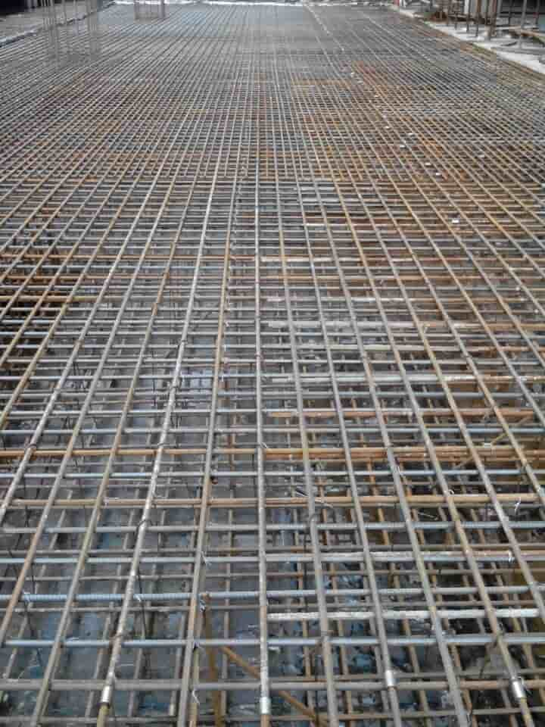
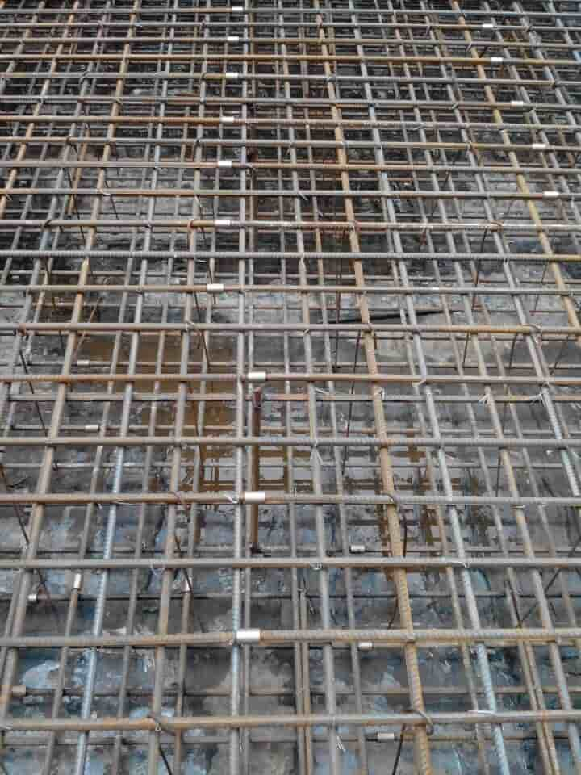
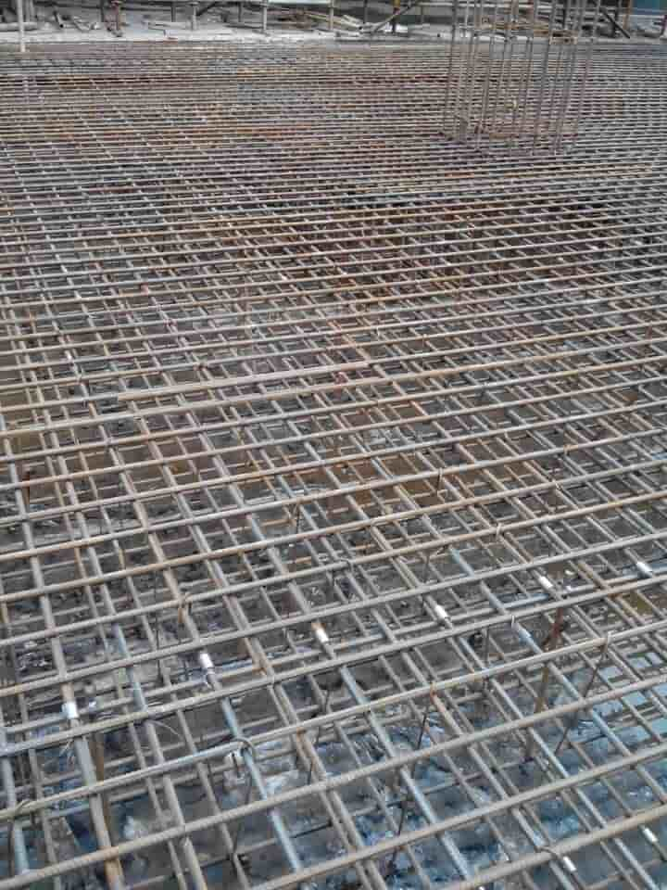
质量品质提升
现场钢筋绑扎

Slide 15
PART 03
下周计划

Slide 16
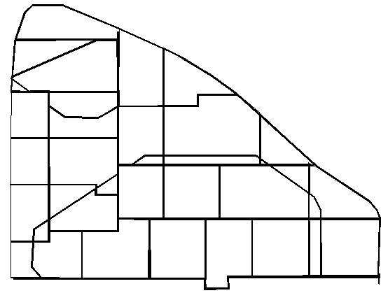

下周计划
B04地块
施工区域 | 施工项目 | 开始时间 | 完成时间
B-04地块4-1-1 | 地下一层梁板支模架完成、钢筋50% | 9.11 | 9.18
B-04地块4-1-2 | 三层柱浇筑完成 | 9.11 | 9.18
B-04地块4-1-3 | 等型钢进场 |  | 8.30
B-04地块4-1-4 | 地下一层梁12日浇筑完成 |  | 9.11
B-04地块4-1-5 | -9.8梁板13日浇筑完成 |  | 9.12
B-04地块4-1-6 | 地下一层梁板15日浇筑完成 |  | 9.15
B-04地块4-1-10 | 地下二层梁板15日浇筑完成 |  | 9.15
B-04地块4-2-1、4-2-2 | 等型钢进场
B-04地块4-2-3 | 支撑破除70% | 9.11 | 9.18
B04地块4-2-6 | 板带区域外墙11日浇筑、 板带破除完成清理完成50%
B04地块4-2-7 | 支撑清理完成、外墙、柱钢筋调直完成 | 9.11 | 9.18
B04地块4-2-8 | 支撑破除完成、清理完成80%、 外墙模板完成70% | 9.11 | 9.18
B04地块4-2-9 | 地下一层顶板支模架30% | 9.11 | 9.18
5-1
5-2-1
5-2-2
6-1-1
6-1-2
6-1-3
6-1-4
5-3
6-1-3
6-1-4
5-4
6-1-5
6-1-8
6-1-6
6-1-7
5-5
5-6
5-7
5-8
6-1-9
6-1-10
6-2-1
6-2-2
6-2-3
5-9
5-10
6-2-4
6-2-5
6-2-6
6-2-7
4-1-1
4-1-2
4-1-3
4-2-1
4-2-2
4-2-3
4-1-4
4-1-5
4-1-6
4-1-7
4-2-4
4-2-5
4-2-6
4-1-8
4-1-9
4-1-10
4-1-11
4-2-7
4-2-8
4-2-9

Slide 17
下周计划
5-1
5-2
B05、B06地块
施工区域 | 施工项目 | 开始时间 | 完成时间
B06地块D栋主楼 | 11层顶板西段完成、东段模板完成 | 9.11 | 9.18
B-06地块6-1-6 | 底板浇筑完成 | 9.11 | 9.18
B-06地块6-1-7 | 底板浇筑完成 | 9.11 | 9.18
B06地块6-2-3 | 负二层顶板完成 | 9.11 | 9.13
B06地块6-2-5 | 负一层顶板完成 | 9.11 | 9.18
B06地块6-2-7 | 负二层顶板完成 | 9.11 | 9.18
B05地块5-2-2 | 深坑局部施工 | 9.11 | 9.18
B05地块5-3 | 底板 板筋绑扎完成（等待图纸） | 9.11 | 9.18
B05地块5-4 | 深坑施工 | 9.11 | 9.18
B05地块5-5、5-6 | 垫层施工完成 | 9.11 | 9.18
B05地块5-7、5-8、5-9 | 承台砌筑完成 | 9.11 | 9.18
6-1-1
6-1-2
6-1-3
6-1-4
5-3
6-1-3
6-1-4
5-4
6-1-5
6-1-6
6-1-7
6-1-8
5-5
5-6
5-7
5-8
6-1-9
6-1-10
6-2-1
6-2-2
6-2-3
5-9
5-10
6-2-4
6-2-5
6-2-6
6-2-7
4-1-1
4-1-2
4-1-3
4-2-1
4-2-2
4-2-3
4-1-4
4-1-5
4-1-6
4-1-7
4-2-4
4-2-5
4-2-6
4-1-8
4-1-9
4-1-10
4-1-11
4-2-7
4-2-8
4-2-9

Slide 18
PART 03
安全文明施工

Slide 19
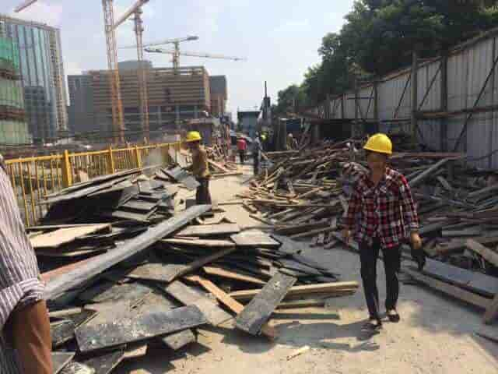
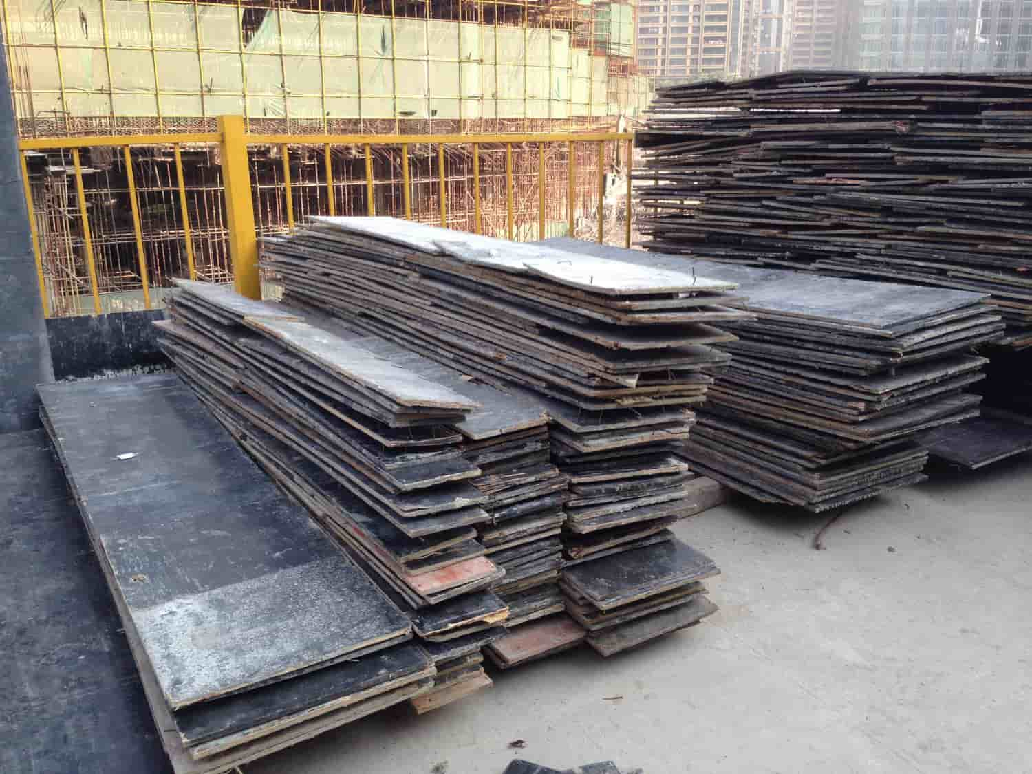
上次例会整改
安全文明施工： B04南大门木工加工区材料堆放混乱
整改前
整改后

Slide 20
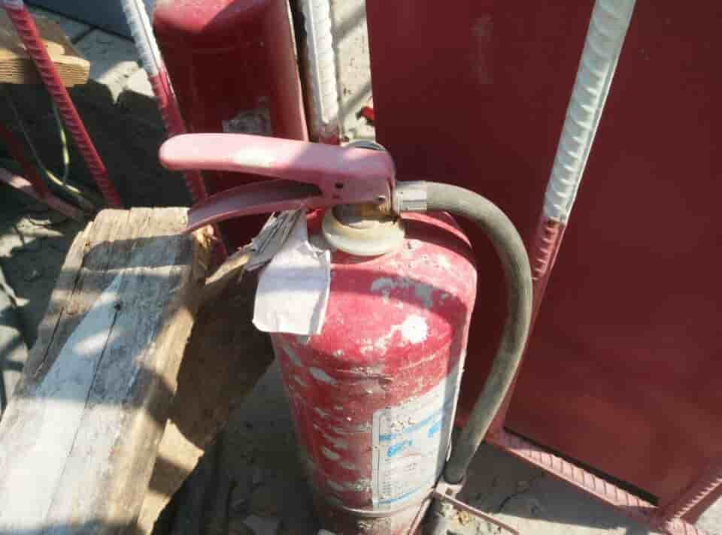
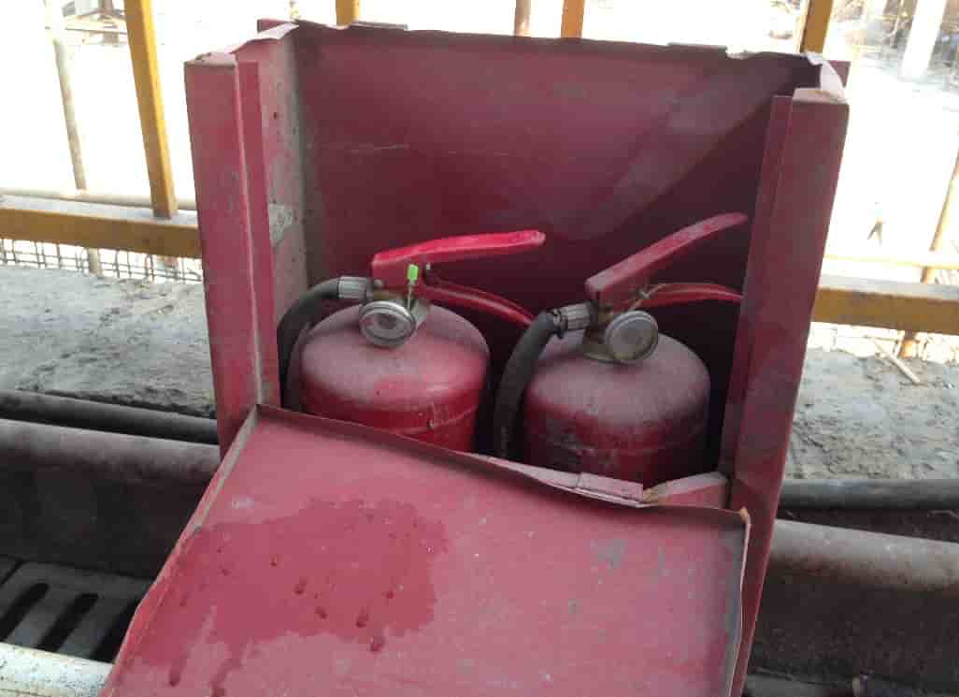
上次例会整改
安全文明施工：个别灭火器过期且拉栓损坏，要求施工单位及时进行更换
整改前
整改后

Slide 21
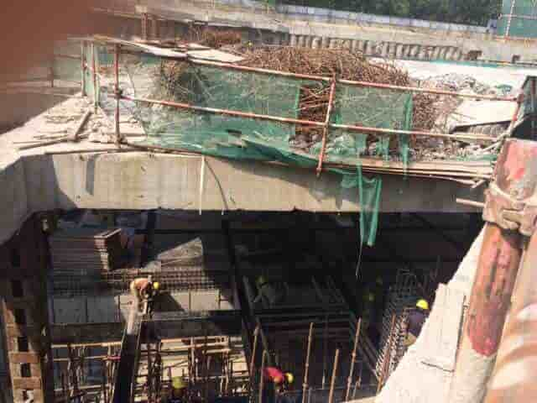
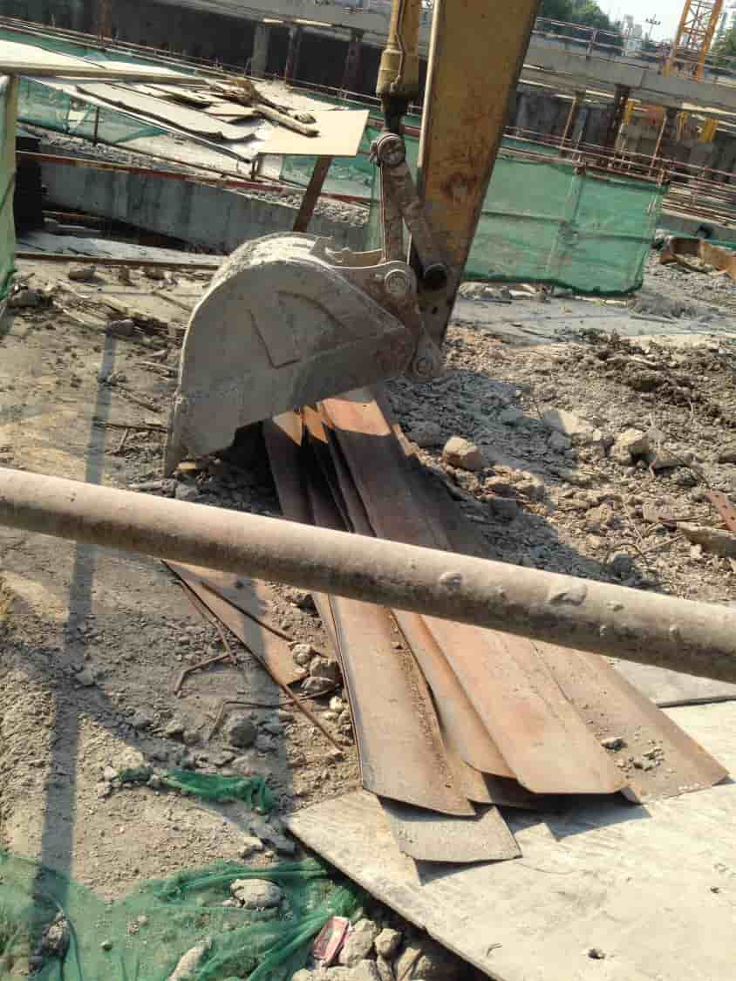
上次例会整改
安全文明施工：西南角破除后的钢筋、混凝土碎块未清理干净
整改前
整改后

Slide 22
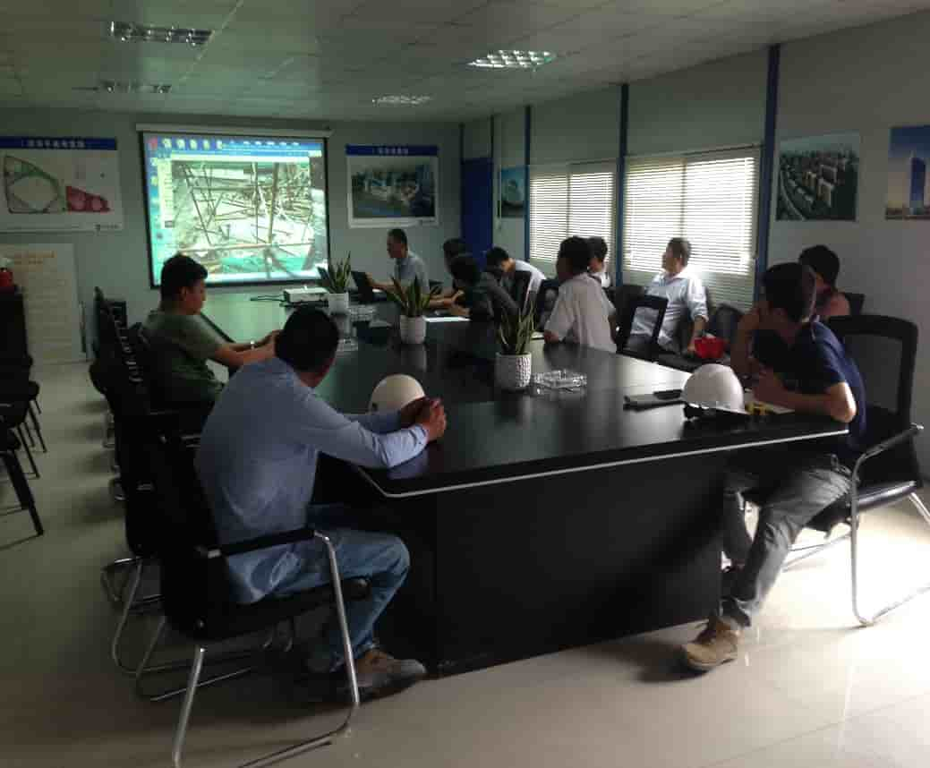
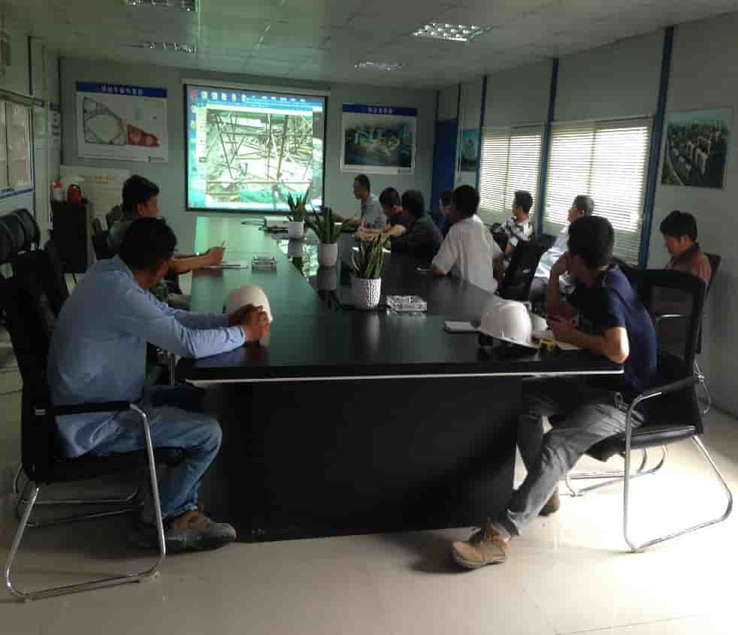
上次例会整改
9月8日组织周安全例会，通报并要求各分包有针对性的进行整改
整改前 整改后

Slide 23
上次例会整改
项目部要求各家分包积极落实本周三安全检查，请于本周日前完成，以迎接9月16日的公司检查。
安全部门下周工作计划
序号 | 项目 | 完成时间 | 备注
1 | 多次组织电工对生活区电路检修，督促及时加装配电箱，确保安全用电； | 持续进行
2 | 加大对生活区的检查及巡查力度，确保生活区的安全居住及卫生条件； | 持续进行
3 | 每周二现场安全例会，加大安全教育力度 | 持续进行
4 | 近日持续高温天气，现场主道路尘土严重，组织人员加大清扫及洒水次数； | 持续进行
5 | 近日持续高温天气，及时监察检查各劳务队的应急药品及防暑药品的配备 及发放情况，确保现场的安全生产工作。 | 持续进行

Slide 24
LOGO
Thank You

